Slide 1




09 de Julio
Hospital Provincial San Agustín de la Ligua.

Slide 2

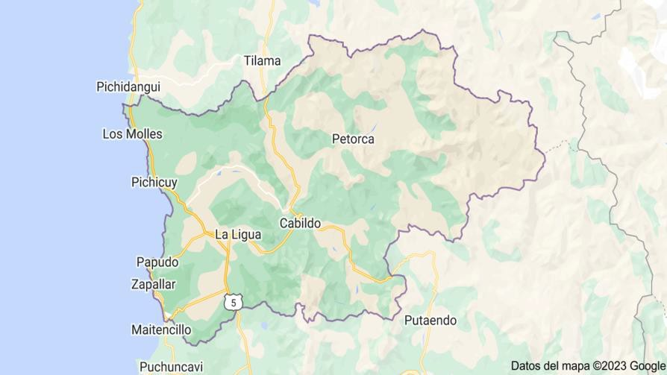
PROVINCIA DE PETORCA.
4.589 kilómetros
cuadrados.
5 comunas: Petorca, Cabildo La Ligua, Papudo y Zapallar.
3 Hospitales de menor complejidad: Hospital de Petorca, Hospital de Cabildo y Hospital de La Ligua.
Aps Petorca, Cabildo, La Ligua, Papudo y Zapallar

Slide 3


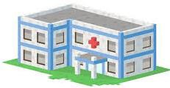

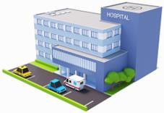

Red Salud Provincia de Petorca
APS Cabildo
APS Petorca
Hospital Cabildo
Hospital Petorca
APS La Ligua
APS Papudo
Hospital Provincial San Agustín de La Ligua
APS Zapallar
Hospital Biprovincial Quillota - Petorca
Provincia de Quillota 1113,2 km2
Provincia de Petorca 4588,9 km2

Slide 4

POBLACIÓN BENEFICIARIA FONASA
Año | 2023 | 2024 | 2025
Cabildo | 15.916 | 15.895 | 16.338
Petorca | 10.364 | 10.295 | 10.413
Papudo | 6.643 | 7.162 | 7.579
Zapallar | 9.329 | 9.752 | 10.270
La Ligua | 37.153 | 38.437 | 39.601
Total | 79.405 | 81.541 | 84.201
3,3%
2.660
51%
49%

Slide 5
Gestión clínica

Slide 6
INDICADORES HOSPITALARIOS

Slide 7
INDICADORES HOSPITALARIOS
Índice ocupacional
74,40%
62%
Promedio días de estada
9,3
8,7
21,7%

Slide 8

7,7%
1,5%

Slide 9
15%
Hernias, síndrome túnel carpiano, infiltración facetaria columna, Implantes, pilar protésico sobre implantes, intervención en maxilar o mandíbula
Dedo en gatillo, quistes, lipomas, cirugía bucal, tercer molar.

Slide 10
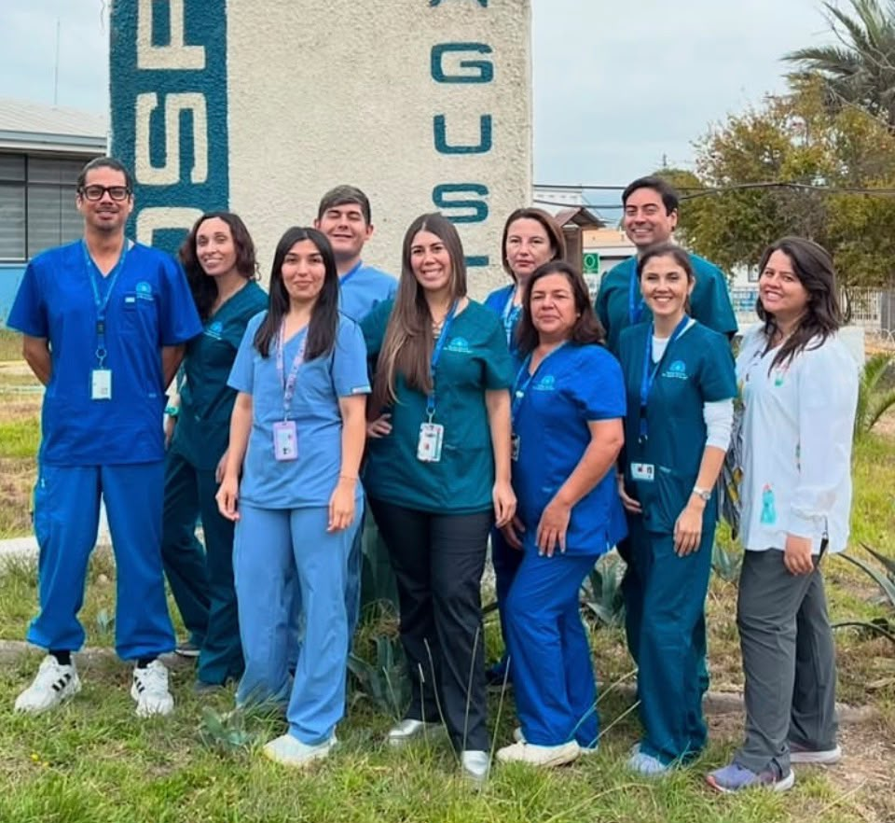
Especialidades Odontológicas
18%

Slide 11

Lista de Espera.
 | oct-24 | dic-24 | 2025
Consultas nuevas especialidad médica | 5.008 | 3.148 | 2.360
Consultas nuevas de especialidad odontológica | 2.486 | 1.557 | 1.518
Intervención quirúrgica electiva | 98 | 225 | 146
Procedimientos | 1.814 | 1.553 | 694
Total | 9.406 | 6.483 | 4.718
Cirugía general, Gastroenterología adulto, Ginecología, Medicina interna, Obstetricia, Oftalmología, Otorrinolaringología, Pediatría, Traumatología.
50%

Slide 12
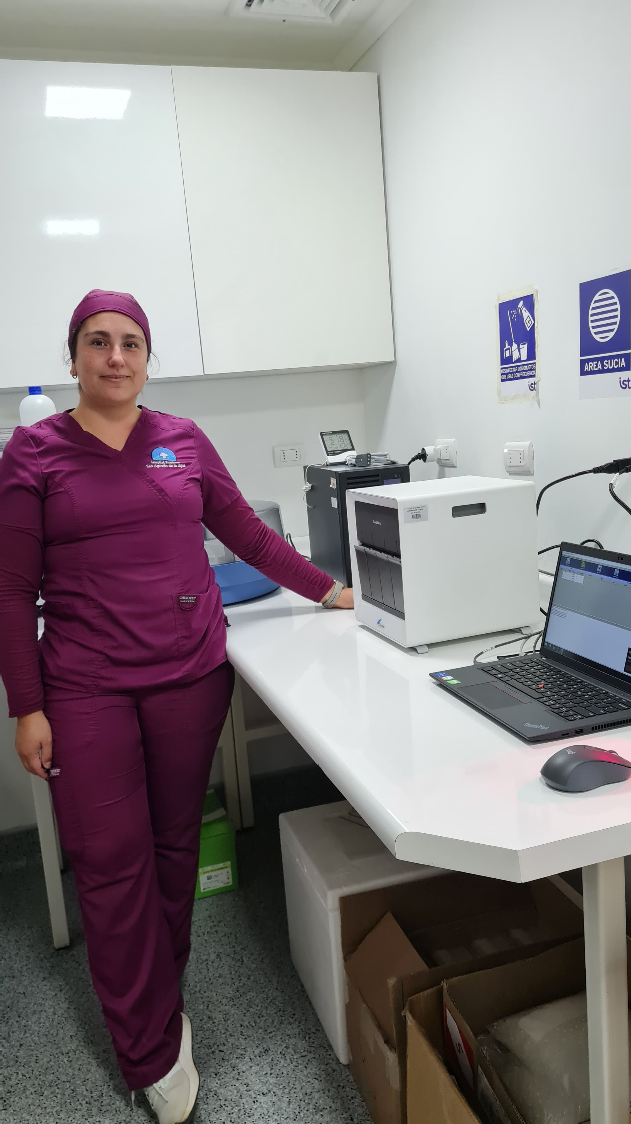
5,7%
10.200

Slide 13
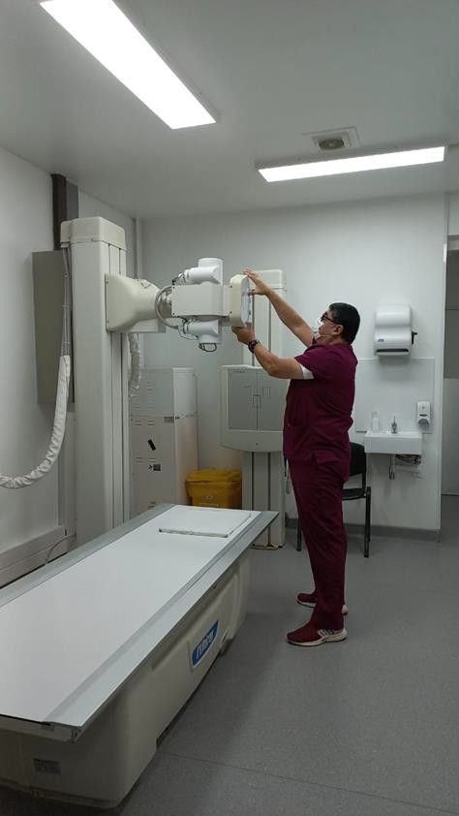
23%

Slide 14
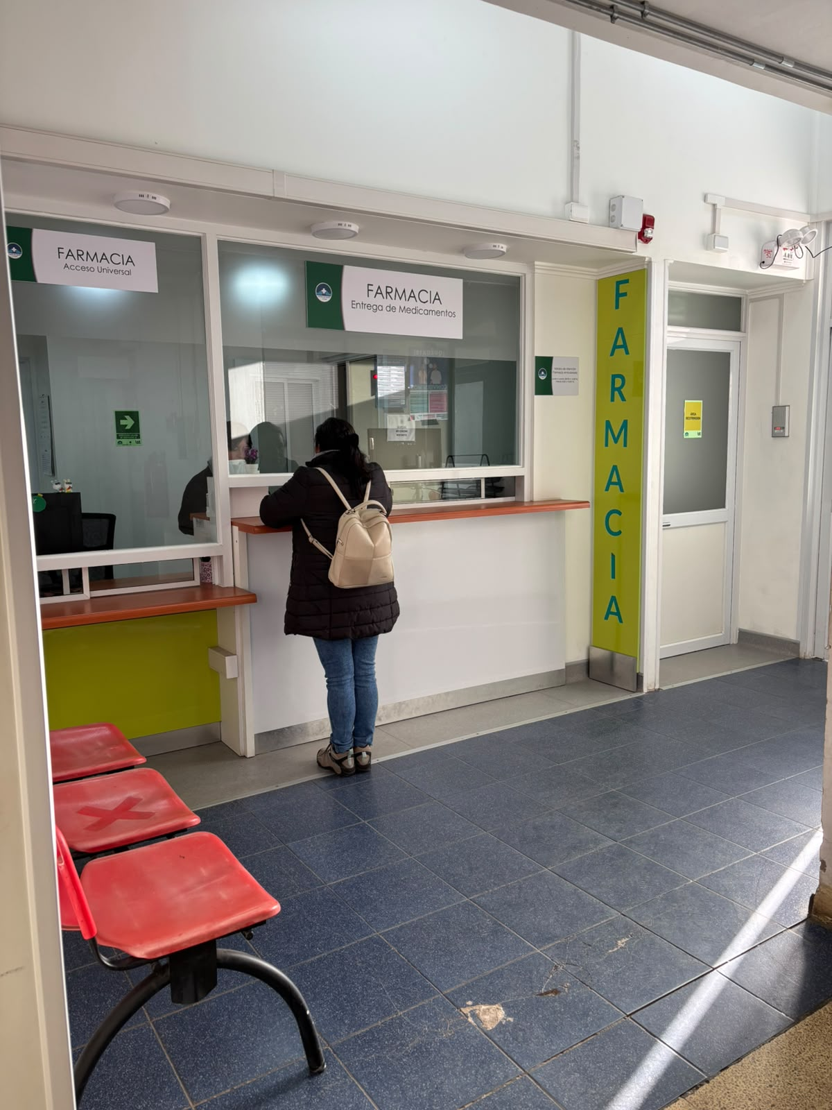
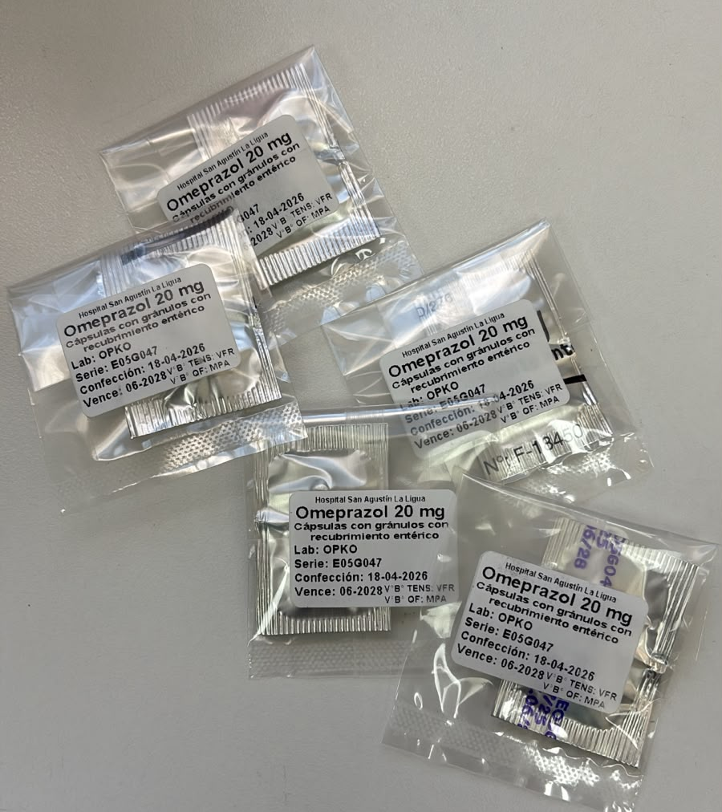
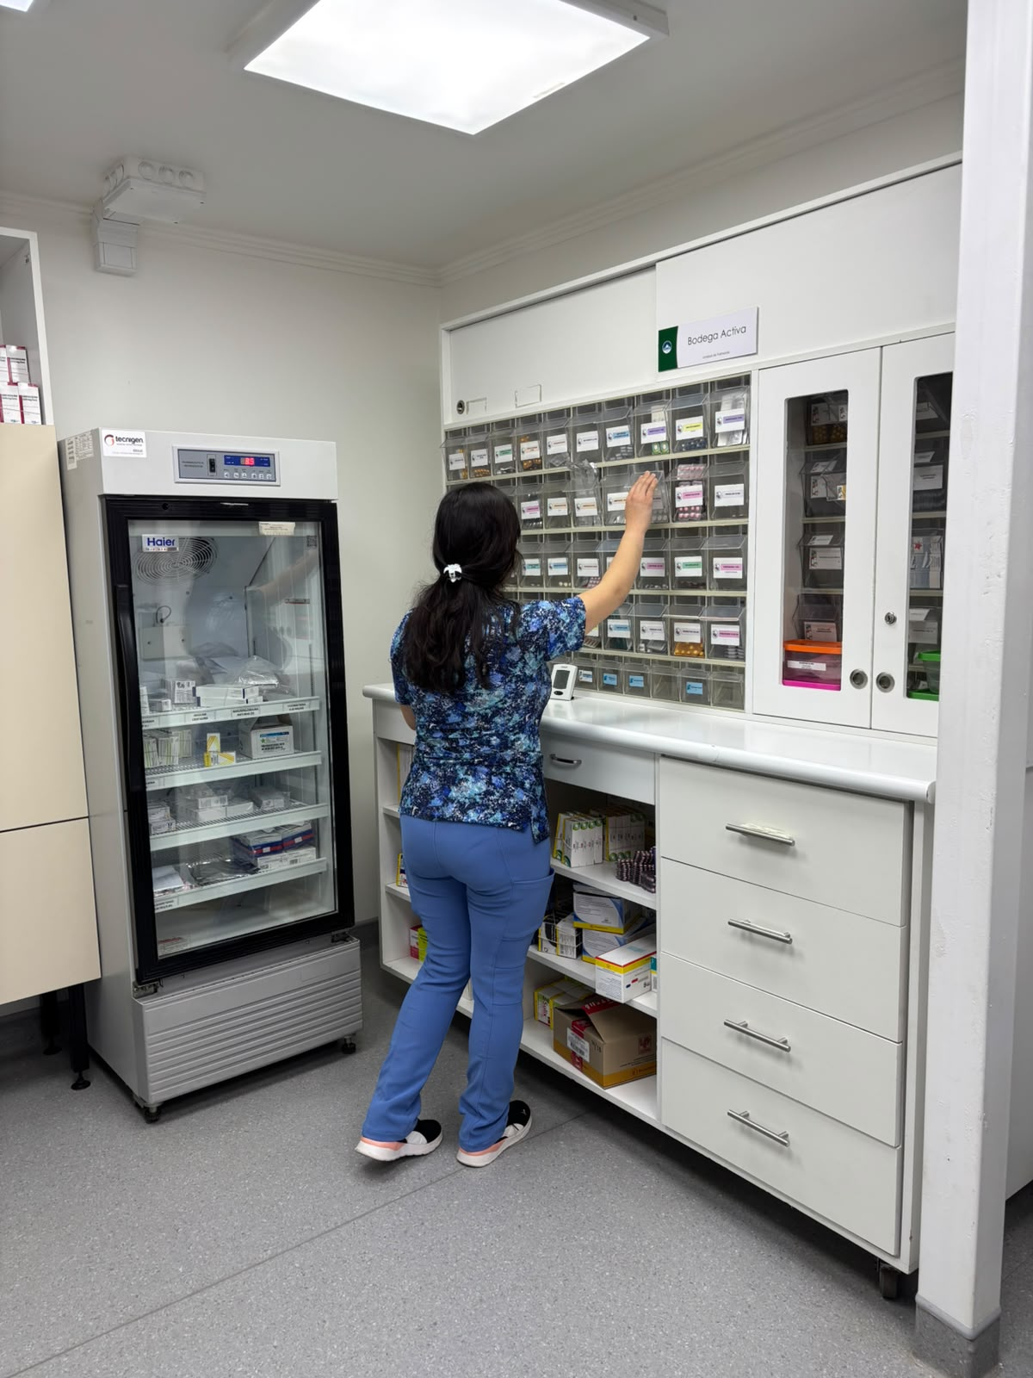
Farmacia
 | 2 0 2 4 |  | 2 0 2 5
 | N° de recetas | N° de prescripciones | N° de recetas | N° prescripciones
Total | 61.939 | 140.555 | 63.506 | 151.035
N° de Dosis Unitarias preparadas | 51.962 |  | 60.481
2,5%

Slide 15

Aumento de 1.567 recetas el año 2025.
7,5% prescripciones 10.480
7,4%
2,5%

Slide 16
Gestión de Personas

Slide 17

ESTAMENTO | TOTAL
PROFESIONALES | 71
TECNICOS | 83
ADMINISTRATVOS | 39
AUXILIARES | 30
MEDICOS GENERALES DE ZONA | 13
MEDICOS ESPECIALISTAS E INT. | 10
MEDICOS EN BECA | 6
MEDICOS EN CESFAM | 3
ODONTÓLOGOS | 7
QUIMICOS FARMACEUTICOS | 3
Total | 265

Slide 18

Plan anual de capacitación local.
Soporte vital básico. (taller 1 y 2)
Precauciones estándares. (taller 1 y 2)
Bases de la farmacología para su aplicación
Gestión del estrés y autocuidado del personal de salud. (taller y 2)
Contención de pacientes con diagnóstico de salud mental descompensado.
Funcionarios capacitados
239
$8.324.399
$8.324.399
12.7%
212 funcionarios
$ 9.302.339
2024

Slide 19

COMPROMISO DESEMPEÑO DIRECTIVO
$30.000.000.-

Slide 20
GESTIÓN DE USUARIOS
2024 | 2025
349 | 328
6%

Slide 21
41% del total de reclamos.
TIEMPO DE ESPERA
Año 2023 | 61
Año 2024 | 54
Año 2025 | 57

Slide 23
Gestión Financiera

Slide 24

Información Financiera Global Comparativa
2023-2024
 | 2024 | 2025 | %Dif.
Total Ingresos | $ 8.920.959 | $ 9.644.322 | 8,10%
Total Gastos | $ 9.169.014 | $ 9.768.741 | 6,54%
Total Gastos 2025
M$ 9.768.741
Total Ingresos
2025
M$ 9.644.322

Slide 25


Información Financiera de Gastos Comparativa 2024-2025
Total Gastos | 2024 (M$) | 2025 (M$)
Personal | $7.346.878 | $7.624.037
Bienes y Servicios de Consumo | $1.706.911 | $1.777.418
Íntegros al Fisco | $85.679 | $94.937
Activos No Financieros | $19.297 | $15.740
Servicio de la Deuda | $9.132 | $253.603
Gasto en personal representa el 79% del presupuesto.

Slide 26
Gráfico de Comparación de Gasto de Bienes y servicios de Consumo 2024-2025

Slide 27
Participación Ciudadana

Slide 28
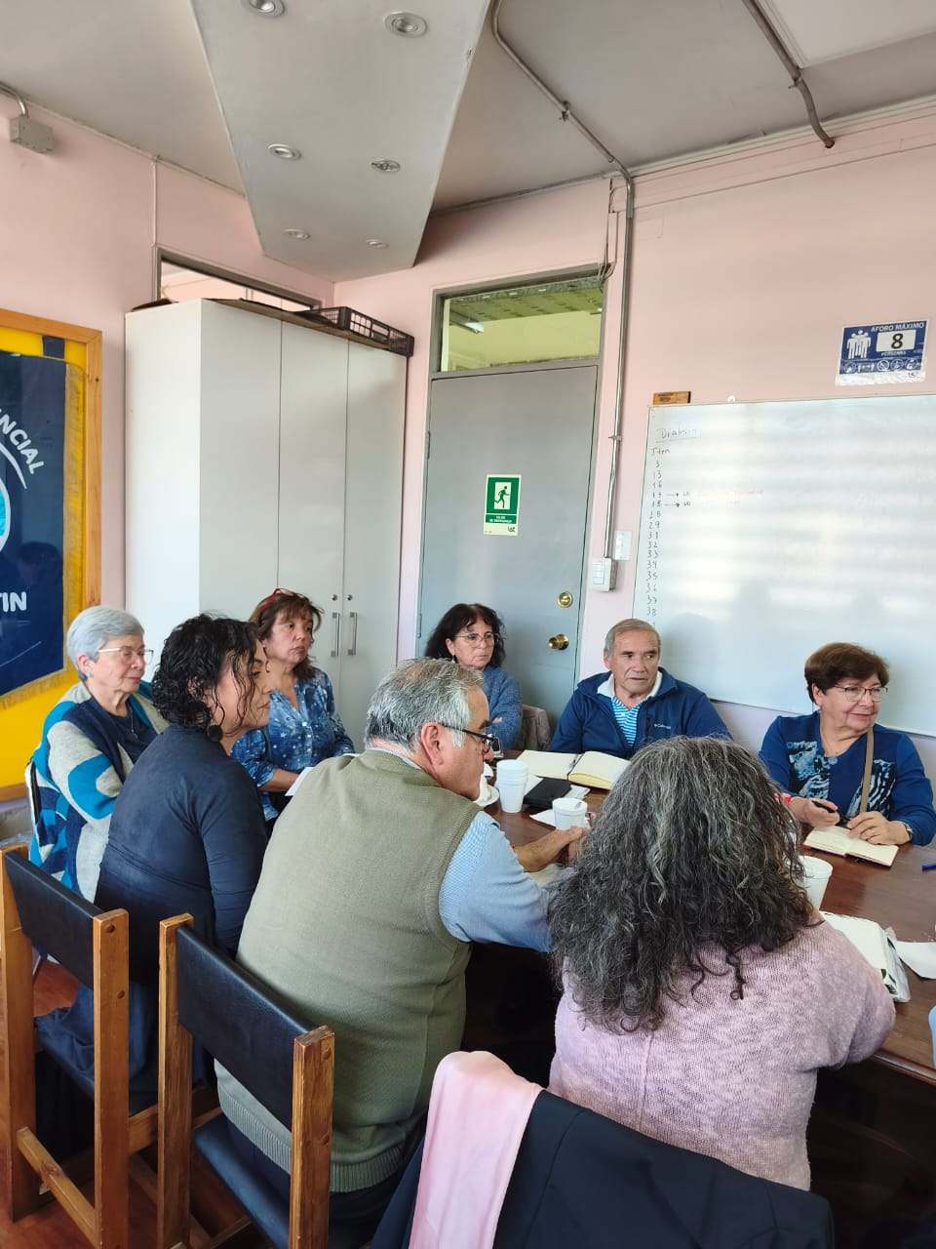

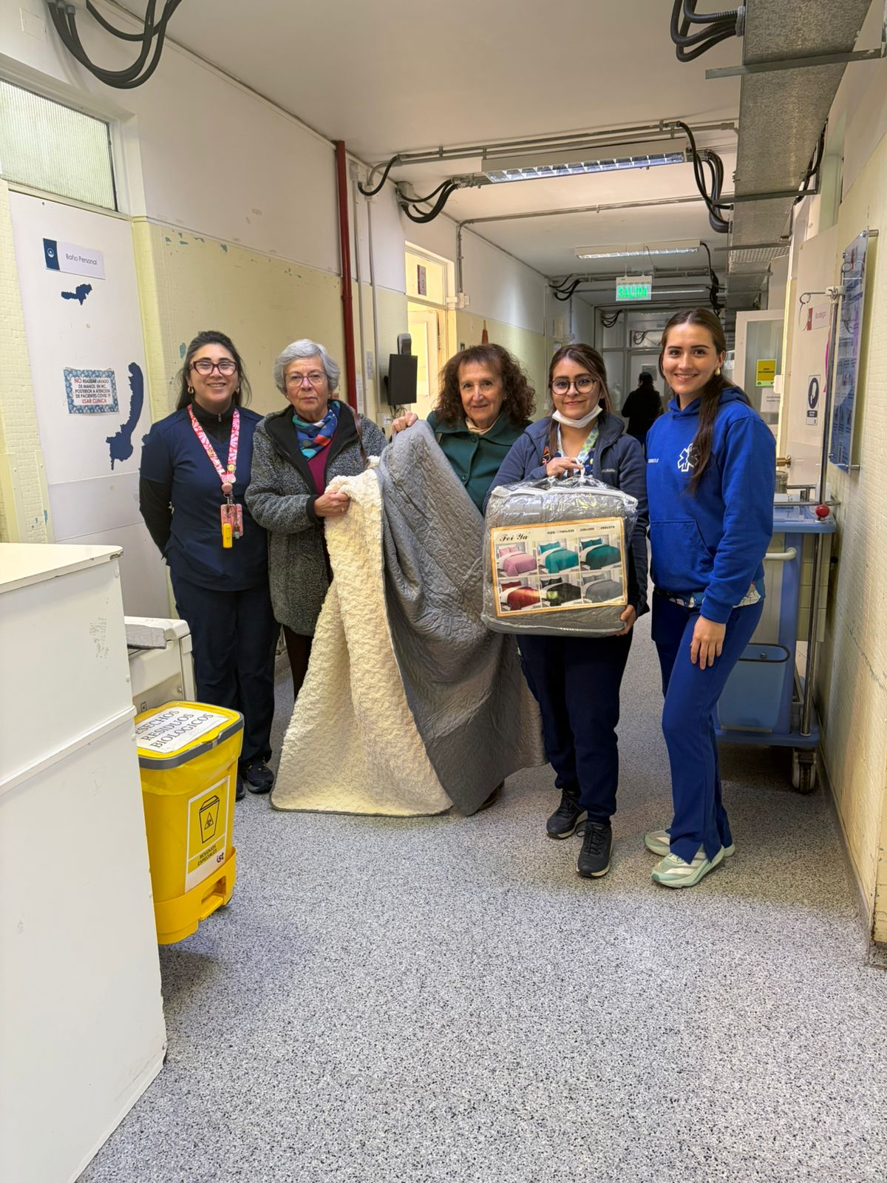

Slide 29
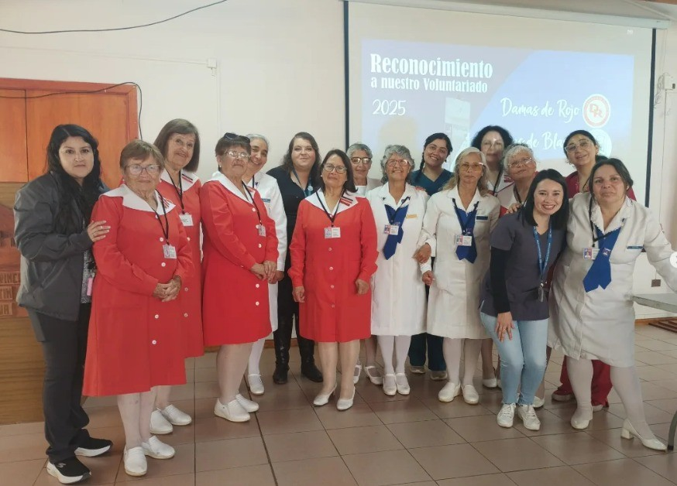
Voluntariados

Slide 30
Desafíos

Slide 31
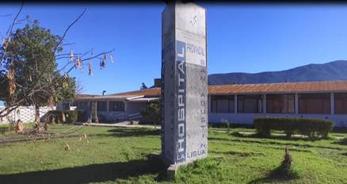
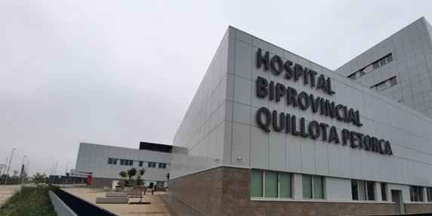
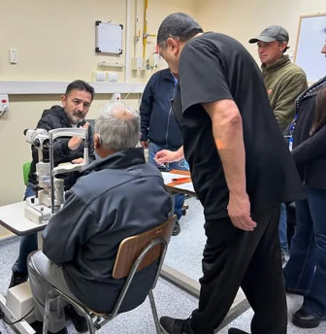
Resolución de Cataratas
2024 | 2025 | 2026
10 | 890 | 750
-1.650 cataratas

Slide 32
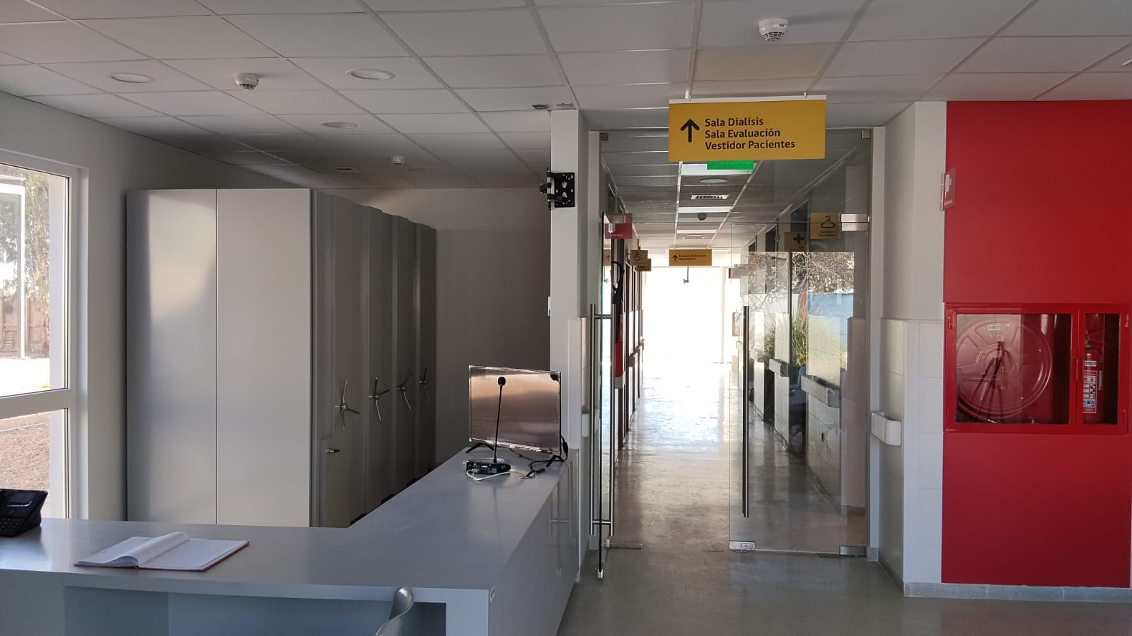
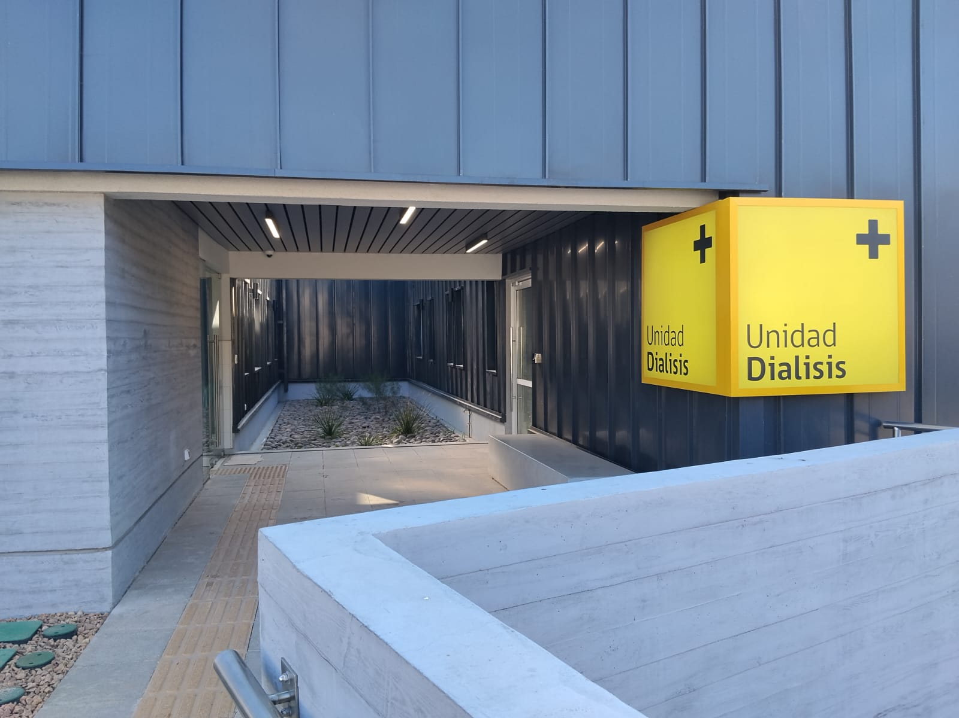
Diálisis
-31 de Mayo 2024 primera piedra
-Monto: M$ 3.763.756
-Plazo de ejecución: 600 Días 685 m2 de superficie construida
99,80% a dic 2025

Slide 33
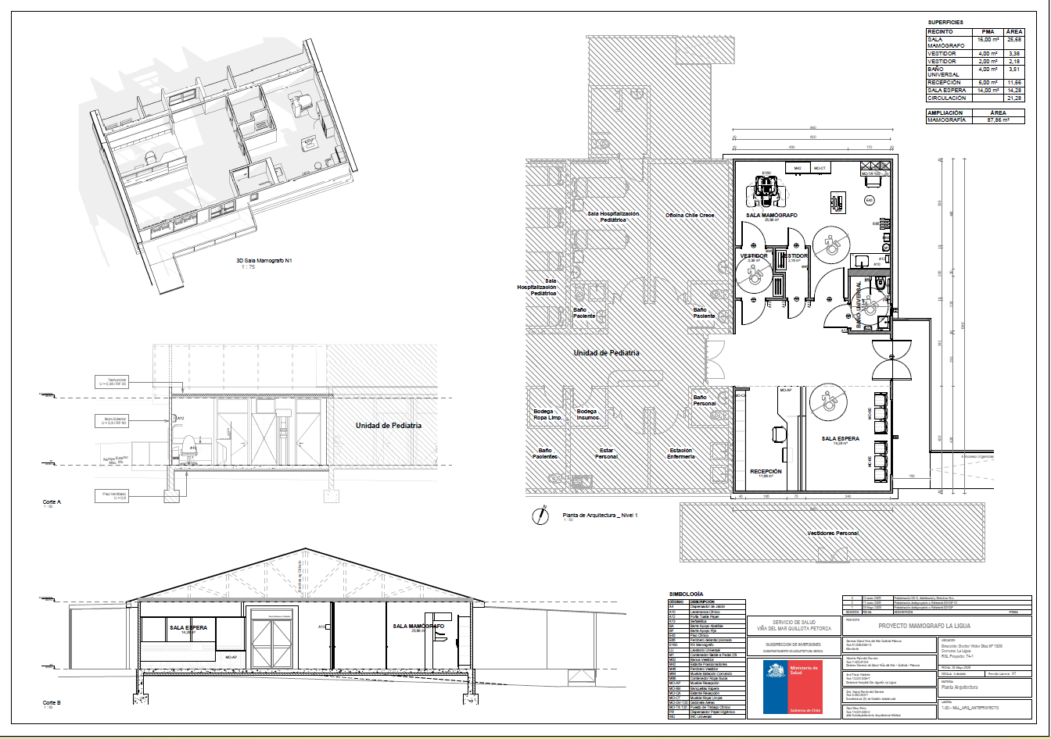
Prestación Mamografía
Habilitación de Sala Monto: $154 MM.
Financiamiento de equipo Monto: $ 353 MM.

Slide 34
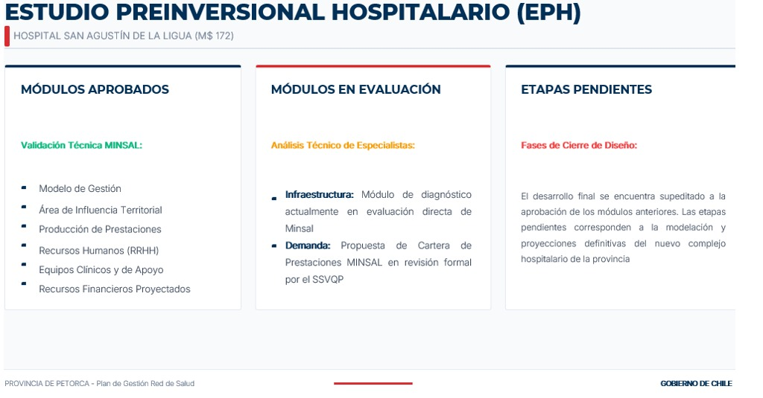
Reposición Hospital Provincial San Agustín de La Ligua
Monto total etapa EPH M$ | Monto 2026 M$
171.740 | 38.070
Financiamiento del ministerio de Salud, vía decreto nº44
2025 40,568

